Slide 1
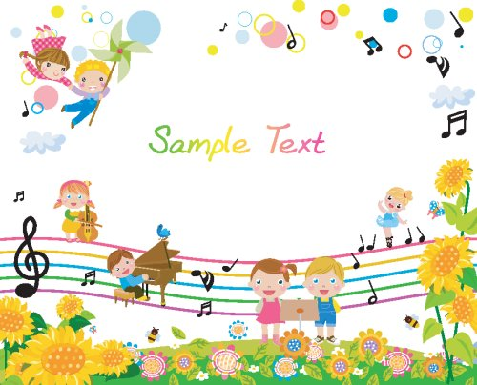
PHÒNG GD&ĐT QUẬN LONG BIÊN
TRƯỜNG TIỂU HỌC ĐOÀN KẾT
Bộ môn: Âm nhạc lớp 2
Giáo viên thực hiện: Hoàng Ngọc Ánh

Slide 2
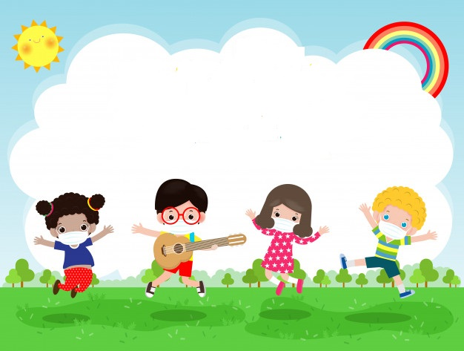
CHÀO MỪNG CÁC CON HỌC SINH
ĐẾN VỚI GIỜ HỌC
ÂM NHẠC LỚP 2

Slide 3
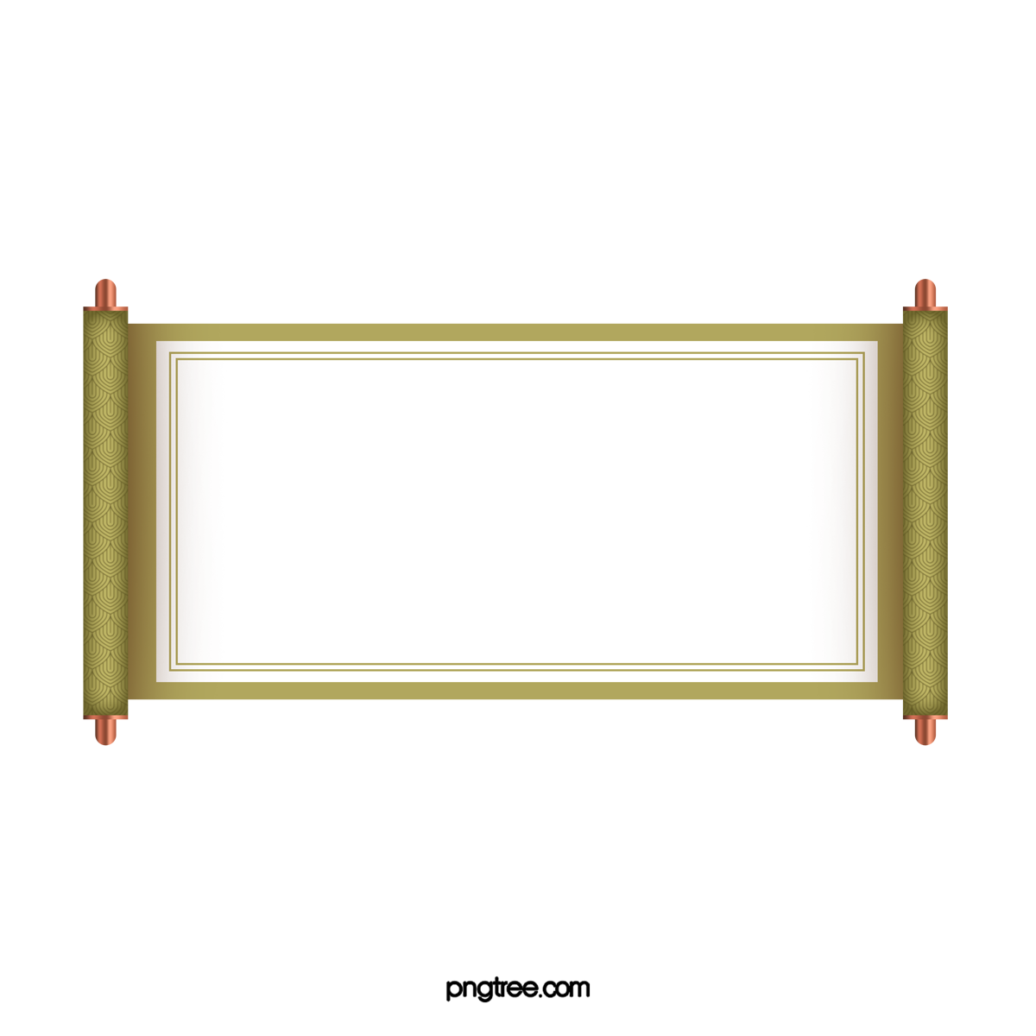
TRÒ CHƠI

Slide 4

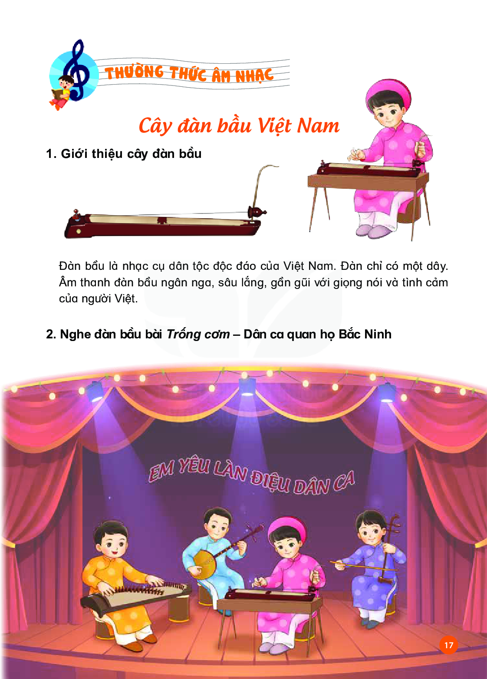
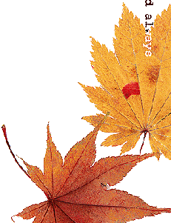
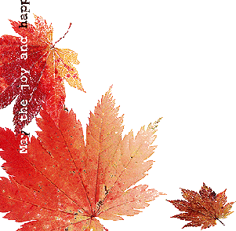
GHÉP TRANH
ĐÀN BẦU

Slide 5

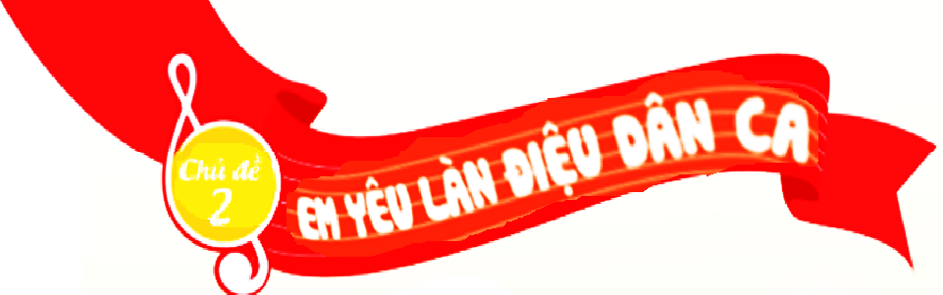

ĐÀN BẦU VIỆT NAM

Slide 6
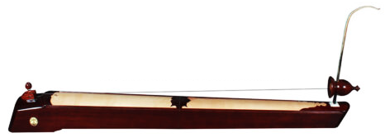
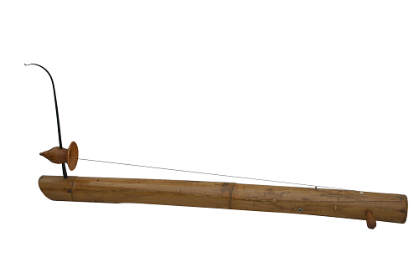
ĐÀN BẦU VIỆT NAM
Đàn bầu hay còn gọi là Độc huyền cầm. Đàn có 1 dây của người Việt. Dựa vào cấu tạo của hộp cộng hưởng, đàn bầu chia làm hai loại là đàn thân tre và đàn hộp gỗ.

Slide 7
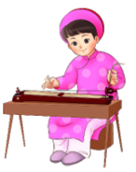
ĐÀN BẦU VIỆT NAM
Âm thanh phát ra nhờ sử dụng que hay miếng gảy vào dây. Âm thanh ngân nga, sâu lắng, gần gũi với giọng nói và tình cảm của người Việt. Đàn bầu được dùng phổ biến ở các dàn nhạc cổ truyền dân tộc Việt Nam.

Slide 8

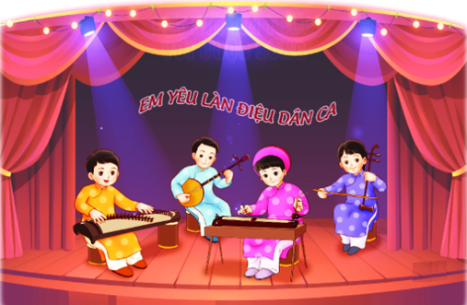
NGHE ĐÀN BẦU BÀI “TRỐNG CƠM”
Dân ca Quan họ Bắc Ninh

Slide 9
NGHE ĐÀN BẦU BÀI “TRỐNG CƠM”
Dân ca Quan họ Bắc Ninh
NGHE NHẠC KẾT HỢP
VẬN ĐỘNG CƠ THỂ

Slide 10
NGHE ĐÀN BẦU BÀI “TRỐNG CƠM”
Dân ca Quan họ Bắc Ninh

Slide 11

NGHE VÀ GÕ ĐỆM
THEO NHỊP ĐIỆU “MÚA SẠP”
Nhạc: Mai Sao

Slide 12
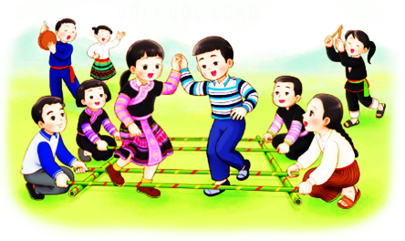
MÚA SẠP
Nhạc: Mai Sao

Slide 13
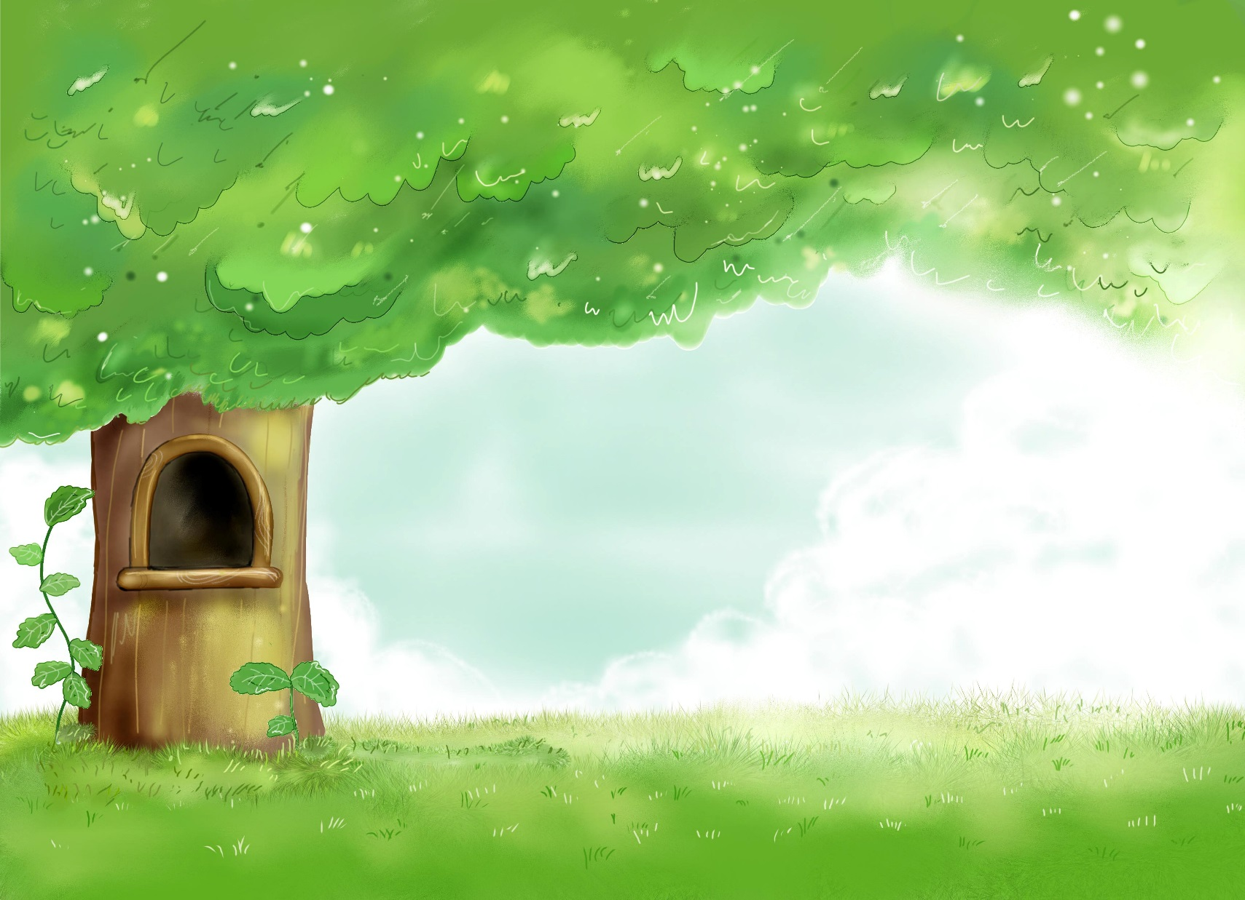
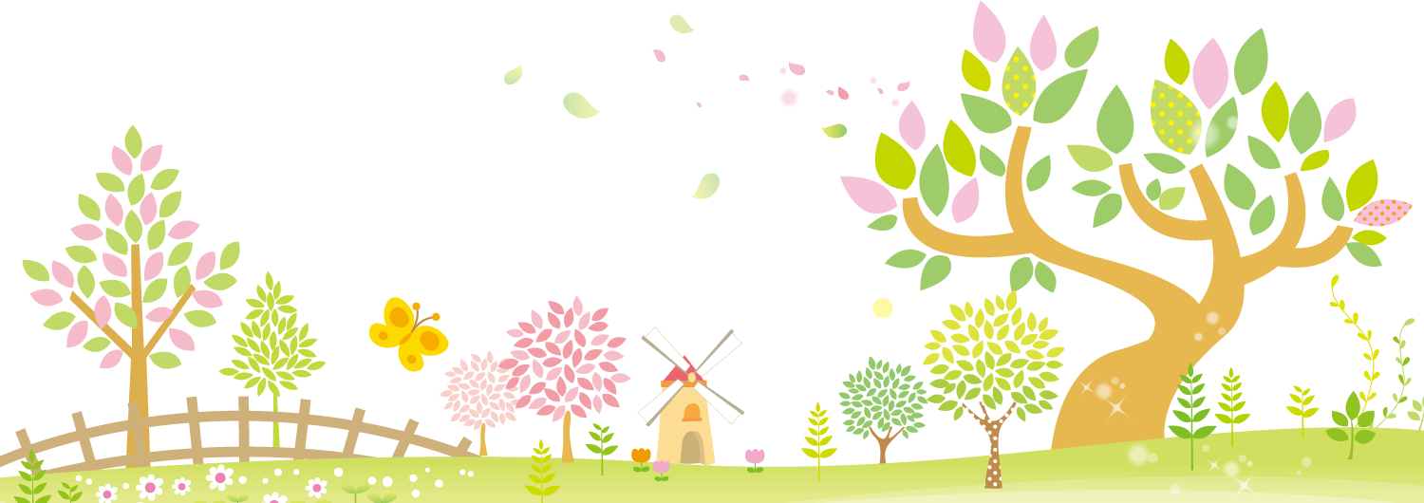
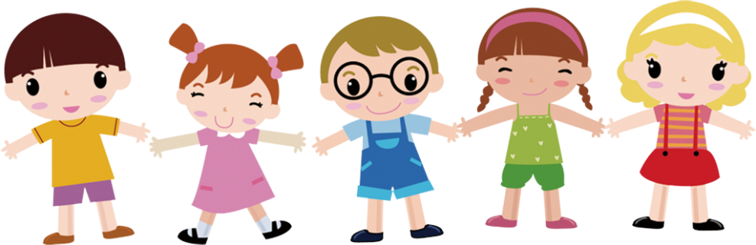
CHÚC CÁC CON HỌC GIỎI
CHĂM NGOAN!

